Slide 1
Plan de la présentation
Bon principes de codage / conception
Tests unitaires

Slide 2
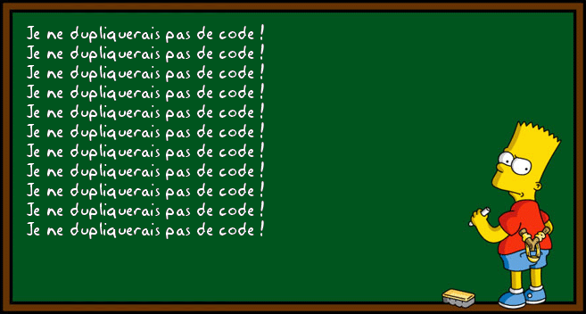
Bonnes règles de codage 1/3
DRY : Don't Repeat Yourself

Slide 3
Bonnes règles de codage 2/3
KISS : Keep It Simple Stupid !
Un programme simple est :
  plus facile à comprendre / maintenir / faire évoluer
  Un composant doit faire une seule chose
  Bon exercice : lire un programme qu'on a écrit il y a 1 an
YAGNI : You Ain't Gonna Need It
  Ne développer que ce qui est strictement nécessaire
  Éviter l'over-engineering

Slide 4
Bonnes règles de codage 3/3
Bien nommer ses classes, méthodes, variables ... :
  Code plus facile à comprendre/ maintenir / faire évoluer
  « ce qui se conçoit bien s'énonce clairement »
  Un problème de nommage vient souvent d'un problème de conception, d'un concept qui n'est pas clair
  C'est un exercice difficile !

Slide 5
Tests unitaires
Pourquoi faire des tests ?
Tests unitaires avec JUnit
Utiliser les assertions riches d'AssertJ
Mock et stub avec Mockito

Slide 6
Pourquoi faire des tests ?
Prouver que son programme marche
Vérifier la non régression de son programme suite à des évolutions
Montrer comment utiliser le composant testé (doc)

Slide 7
Caractéristiques d'un bon test
Auto vérifiant
Facile à lancer
Rapide pour avoir un feedback … rapide !
Lisible (penser au pattern : given / when / then)
Indépendant des autres tests

Slide 8

Démo JUnit

Slide 9
Présentation d'AssertJ
AssertJ offre des assertions pour les tests :
  Riches, facile à utiliser (IDE friendly)
  Proche du langage naturel
  Documentées (javadoc et doc github)
AssertJ modules :
  assertj-core : assertions pour les types du JDK
  assertj-guava : assertions pour Guava
  assertj-joda-time : assertions pour Joda Time

Slide 10

Exemple
// assertions simple
assertThat(gandalf.getName()).isEqualTo("Gandalf");
// il y a 3 anneaux elfiques dans le Seigneur des Anneaux
List<Ring> elvesRings = newArrayList(vilya, nenya, narya);
// assertions sur les collections
assertThat(elvesRings).isNotEmpty()
.hasSize(3)
.contains(nenya, vilya, narya)
.doesNotContain(oneRing);

Slide 11
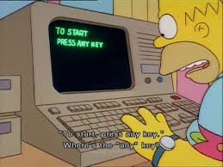
AssertJ : Démo

Slide 12
Mock et stub
Il est difficile de tester un composant qui dépend d'autres composants (collaborateurs)
Pour cela, il faut spécifier le comportement des composants collaborateurs.
Stub : spécifier le comportement d'un composant collaborateur
Mock : vérifier que le composant collaborateur a bien été sollicité comme prévu.

Slide 13

comment utiliser Mockito ?

Slide 14
Conclusions
FAITES DES TESTS
JUnit + Mockito + AssertJ = couvre une grande partie des outils pour des tests efficaces (en java)
Librairies de tests complémentaires :
  Tests R : RUnit (même les statisticiens peuvent tester!)
  Tests Base de données : DBUnit / NoSqlUnit
  Tests IHM : pas facile mais réalisables

Slide 15
Ressources
JUNIT : https://github.com/junit-team/junit/wiki
AssertJ : https://github.com/joel-costigliola/assertj-core#readme
Mockito : http://code.google.com/p/mockito/

